Slide 1
特简版 PHP Laravel 框架实现

Slide 2
框架的功能特点
MVC
命名空间和类自动加载
容器和服务提供者
事件机制
中间件
错误和异常处理
依赖注入

Slide 3
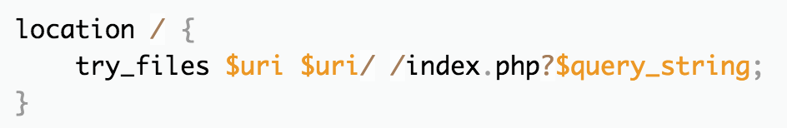
服务器配置
参考： https://laravel-china.org/docs/laravel/5.5/installation/1282#web-server-configuration
Nginx

Slide 4
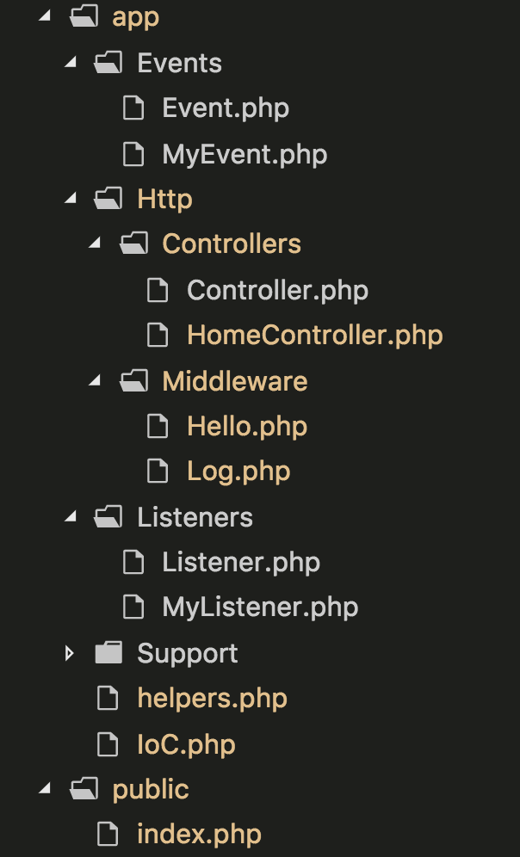
目录结构

Slide 5
任务0
实现通过访问 http://domain/home/index/1/2 而调用到方法 app/Http/Controllers/HomeController::index(1, 2)

Slide 6
任务1 -在任务0的基础上
增加命名空间
实现类的自动加载（spl_autoload_register）

Slide 7
任务2 -在任务1的基础上
增加容器和服务提供者 例如调用 Cache::get('key'); 方法时，实际上调用的是另外一个对象的 get 方法，这个对象需要提前挂载在容器上。 参考： index.php app/Http/Controllers/HomeController.php app/Support/Facades/Cache.php
Notes:
7

Slide 8
任务3 -在任务2的基础上
增加事件机制
创建事件对象
创建事件监听者对象
实现事件辅助函数 event，如这样使用 event(new MyEvent());
事件和事件监听者两个对象，可以增加配置文件，也可以先用简单的方式实现关联，比如直接在event 方法当中写死等等。
SplSubject SplObserver

Slide 9
任务4 -在任务3的基础上
增加中间件
用简单的方式注册 Hello 中间件； app->globalMiddlewares[] = new app\Http\Middleware\Hello();
可以注册多个中间件；
中间件的执行过程是嵌套执行；

Slide 10
任务5 -在任务4的基础上
增加错误和异常处理
set_error_handler
set_exception_handler
register_shutdown_function
故意制造一个错误引发异常

Slide 11
任务6 -在任务5的基础上
增加依赖注入
什么是依赖注入？
需要考虑哪些问题？
动手实现

Slide 12
结束

